Slide 1
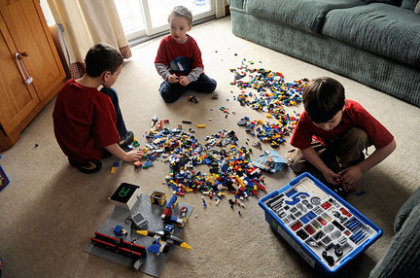
Составление сценариев в JMeter

Slide 2

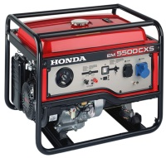
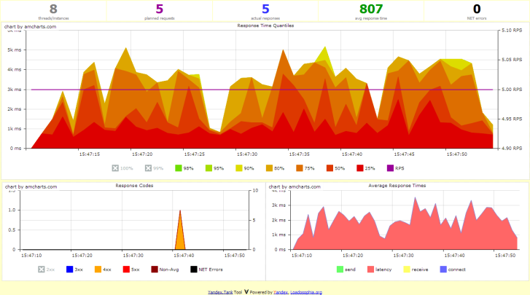



Схема нагрузки
Анализ результатов
Генераторы
Приложение

Slide 3
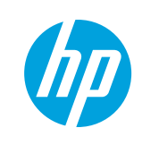
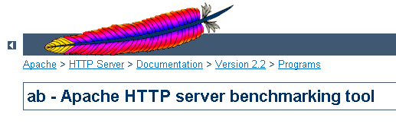





Генераторы
Notes:
Еще есть яндекс танк. Теперь по сути эта обертка.

Slide 4

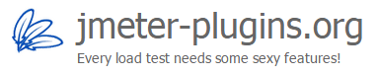
Окружение
https://www.java.com
http://jmeter.apache.org/
http://jmeter-plugins.org/
Notes:
Java – значит можно допилить под себя.

Slide 5

Особенности JMeter
GUI
Не браузер
Отсылает запросы последовательно
Справка + документация
Open Source
Notes:
Отсылает запросы последовательно: следующий запрос

Slide 6
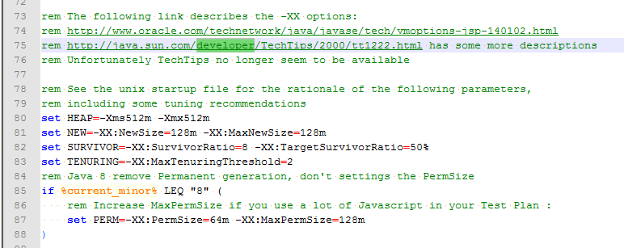
Запуск
jmeter.bat - Java HotSpot VM Options
jmeter.properties - настройки

Slide 7
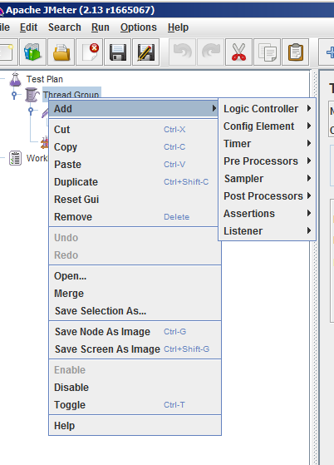
Элементы сценария в JMeter
Thread Group
Sampler
Config Element
Logic Controller
Timer
Assertion
Pre and Post Processors
Listeners
jp@gc – элементы плагинов
Иерархия
Notes:
Thread Group – параллельные потоки, рассказать про стандартную и из плагинов.
Sampler – разные запросы, шлются последовательно

Slide 8
Этапы составления сценария
Изучение запросов с технической стороны
Составление сценария в JMeter
нагрузочный
функциональный
Отладка

Slide 9
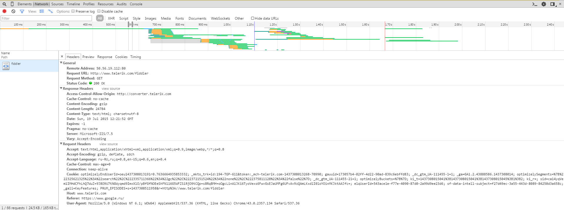
Этапы 1. Изучение запросов
Консоль браузера – Network
Proxy (http://www.telerik.com/fiddler)
JMeter - HTTP(S) Test Script Recorder

Slide 10
Этапы 3. Отладка
Консоль браузера – Network
Listener – View Results Tree
Sampler – Debug Sampler

Slide 11
2. Составление нагрузочного сценария (пример)
Добавление новости в WordPress
авторизация
HTTP Request (GET, POST)
HTTP Request Defaults
HTTP Cookie Manager
CSV Data Set Config
Response Assertion
Переменные
добавление новости
Regular Expression Extractor
Functions
Notes:
Рассказать, что нужно сделать чтобы заработал WordPress.
Может быть рассказать для Regular Expression Extractor как извлечь массив.
Про таймеры рассказать.

Slide 12
Сохранение результатов
Configure
*.csv
Изолированное хранилище логов
Notes:
Знать, сколько места на диске занимают логи!!

Slide 13
Тестирование AJAX с помощью JMeter
Без логики
Большое количество запросов
С логикой
InterThreadCommunication
WebDriverSampler
Notes:
Проблема: jmeter в рамках потока отсылает следующий запрос только после того, как получит ответ на предыдущий. Т.е. не одновременно.

Slide 14
Домашнее задание (окружение)
Платформа для веб-разработки (WAMP/ Denwer/ XAMPP)
WordPress
WordPress Theme - Medium

Slide 15
Домашнее задание
Сценарий:
В течении 1 минуты:
неавторизованные пользователи в 5 потоков с интервалом 1сек. переходят на главную страницу, страницу новости и добавляют комментарии.
1 авторизованный пользователь переходит на главную страницу, страницу новости и добавляет комментарий с интервалом в 10сек.
Notes:
Напомнить, что нужно проверять выполнение действий.
Попробовать сделать комментарии с разными параметрами.
К сценарию подходить «по-человечески», подумать, как лично вы его бы реализовали.

Slide 16


